Slide 1
ЕГАИС
в части розничной продажи

Slide 2
Кто из участников рынка и в какие сроки
должен подключиться к ЕГАИС?
Из 182-ФЗ
Осуществляемый вид деятельности |  | В ЕГАИС фиксируется | Дата начала
Индивидуальные предприниматели, осуществляющие закупку пива и пивных напитков в целях последующей розничной продажи такой продукции |  | подтверждение факта закупки | 01.01.2016
Организации общественного питания, осуществляющие розничную продажу алкогольной продукции и пива (рестораны, бары, кафе и т.п.)
Организации, осуществляющие розничную продажу алкогольной продукции в городских поселениях |  | подтверждение факта закупки | 01.01.2016
 |  | розничная продажа | 01.07.2016
Организации, осуществляющие розничную продажу алкогольной продукции в сельских поселениях |  | подтверждение факта закупки | 01.01.2016
 |  | розничная продажа | 01.07.2017
Организации розничной торговли в сельских поселениях, в которых: численность менее 3 000 человек отсутствует точка доступа к Интернету | при условии включения поселения в соответствующий список, утвержденный законом субъекта РФ, освобождены от ЕГАИС только в части фиксации розничной продажи АП, а в части подтверждения закупки такие организации должны их фиксировать с 01.01.2016. При этом для таких организаций будет допускаться фиксация прихода из ближайшего населенного пункта с наличием точки доступа в интернет в течение 7 дней после фактического получения продукции.

Slide 3
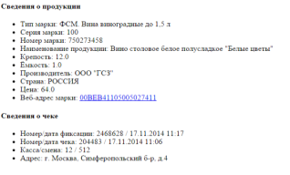
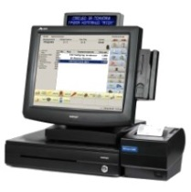
Функциональная схема ЕГАИС в рознице
12. Информация о чеке
10. ЕГАИС.
Хранилище
11. Информация о продажах
13. Смартфон потребителя
9. ЕГАИС.
Проверка на
повтор продажи
8. Интернет
1. Потребитель
7. Чек
с QR-кодом
6. ПК с установленным ПО ЕГАИС – УТМ
JaCarta c КЭП для ЕГАИС и RSA ключом
2. АП
3. ФCM/AM
4. Сканер PDF-417
5. Касса

Slide 4
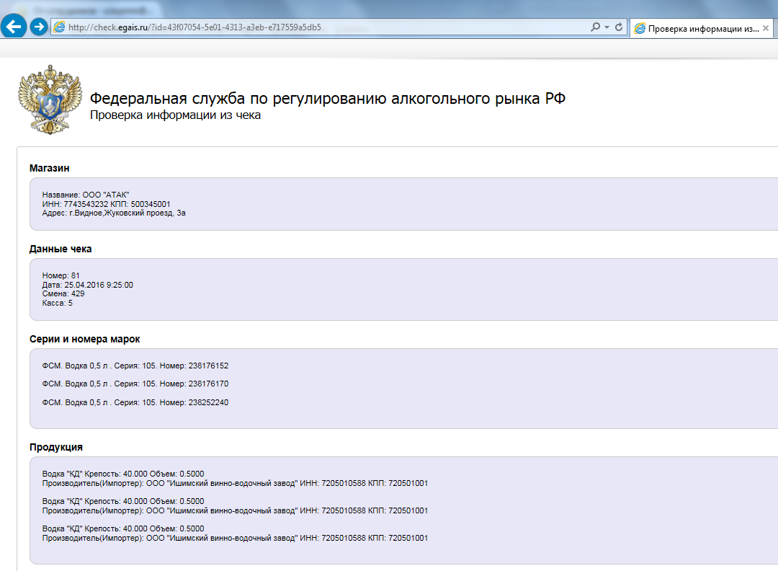
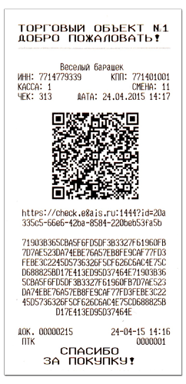
Чек (слип) с qr кодом и информация по ссылке

Slide 5
Сервис проверки марок
В личном кабинете на портале service.fsrar.ru
можно проверить легальность алкогольной продукции и наличие информации о ней в ЕГАИС. Проверка возможна по типографским серии и номеру марки, а также по штриховому коду PDF-417.
После выбора способа проверки и внесения данных с марки осуществляется сверка сведений, нанесенных на проверяемую марку, с данными, зафиксированными производителем или импортером в системе ЕГАИС.
По завершению проверки на портале формируется протокол с данными о легальности алкогольной продукции. Расхождения сведений нанесенных на ФСМ или АМ, со сведениями в ЕГАИС, выделяются серым цветом.

Slide 6
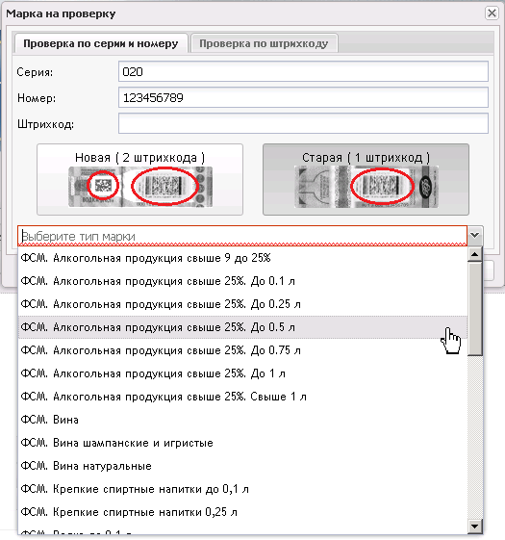
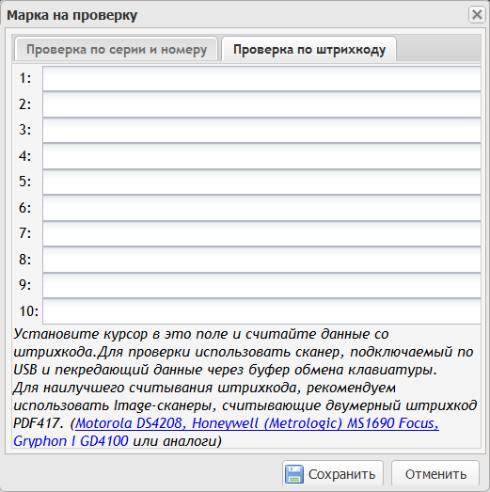
Сервис проверки марок

Slide 7
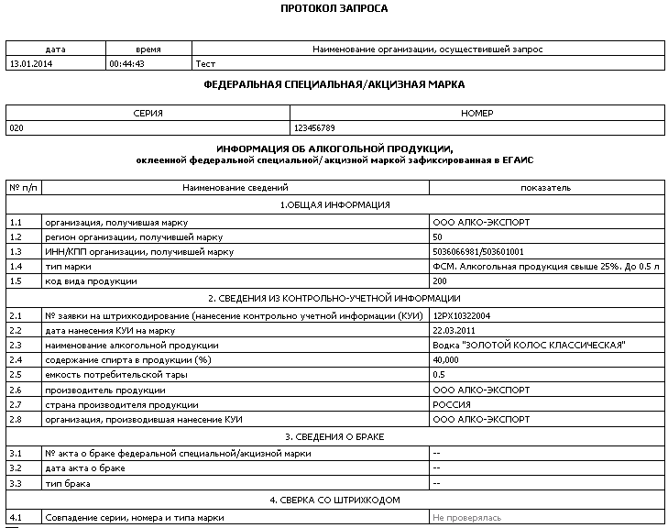
Сервис проверки марок

Slide 8
Ситуация с декларированием в ФСРАР
Использовать носители и ключи подписи, полученные для декларирования в ФСРАР для работы в системе ЕГАИС не получится, поскольку:
Для работы в системе ЕГАИС нужен специальный носитель - аппаратный крипто-ключ.
Скопировать ключи подписи и сделать их дубликаты с такового носителя нельзя.
Декларирование в ФСРАР как было, так пока и остается.
После полного подключения всех участников рынка к системе ЕГАИС и фиксации в системе всех данных, декларирование, скорее всего, будет отменено.
Подключение к системе ЕГАИС является лицензионным требованием.

Slide 9
Порядок заполнения
Заполнение журнала осуществляется по месту осуществления деятельности:
организациями, осуществляющими розничную продажу алкогольной или спиртосодержащей продукции;
индивидуальными предпринимателями, осуществляющими розничную продажу пива и пивных напитков.
Журнал заполняется не позднее следующего дня после факта розничной продажи каждой единицы потребительской тары (упаковки) алкогольной и спиртосодержащей продукции, либо по факту вскрытия транспортной тары (в том числе многооборотной тары), используемой для поставки и последующего розлива продукции потребителю (далее - транспортная тара).
Заполнение журнала возможно двумя способами:
на бумажном носителе
в электронном виде
В случае подключения участников рынка к системе ЕГАИС в плане подтверждения розничной продажи алкогольной продукции, такой журнал можно будет сформировать за требуемый период в личном кабинете на сайте egais.ru.
При этом отпадает необходимость вести журнал в бумажном виде!

Slide 10
Ведение остатков
Остатки продукции, полученные до 01.01.2016 и не реализованные до 01.10.2016, должны быть зафиксированы в системе ЕГАИС после 01.10.2016 перед розничной продажей путем составления:
Акта постановки на баланс продукции с указанием основания «Продукция, полученная до 01.01.2016». Остатки будут сформированы на первом регистре остатков. В акте необходимо будет указать штриховые кода с марок и реквизиты сопроводительных документов;
Акта постановки на баланс продукции в торговом зале с указанием основания «Продукция, полученная до 01.01.2016». Остатки будут сформированы на втором регистре остатков. В акте необходимо будет указать только алкогольное наименование (алкогольный код). Побутылочное сканирование и указание реквизитов сопроводительных документов в этом случае не требуется.
Автоматический контроль текущих остатков в ЕГАИС будет включён после 01.01.2017.

Slide 11
Списание продукции, розничная реализация которой не подлежит учету в ЕГАИС
Объём продукции, реализованной до 01.07.2016 организациями, осуществляющими розничную продажу алкогольной продукции в городских поселениях должен быть списан с указанием основания «Розничная реализация продукции, не подлежащая фиксации в ЕГАИС» до 01.10.2016.
Объём продукции, реализованной до 01.07.2017 организациями, осуществляющими розничную продажу алкогольной продукции в сельских поселениях должен быть списан с указанием основания «Розничная реализация продукции, не подлежащая фиксации в ЕГАИС» не позднее следующего рабочего дня с даты продажи.
Объем реализованной продукции в организациях, осуществляющих розничную реализацию алкогольной продукции в рамках оказания услуг общественного питания может списываться с указанием основания «Розничная реализация продукция, не подлежащая фиксации в ЕГАИС» и датой акта, соответствующей дате продажи.
Объем реализованной пивной продукции в организациях, осуществляющих розничную реализацию алкогольной продукции может списываться с указанием основания «Розничная реализация продукция, не подлежащая фиксации в ЕГАИС» и датой акта, соответствующей дате продажи. Используется для организаций, ведущих журнал учета розничных продаж на бумажном носителе.

Slide 12
Отражение объема продукции в ЕГАИС в рамках излишков, недостач
Отражение объема продукции в ЕГАИС в рамках излишков, пересорта осуществляется путём фиксации акта постановки на баланс на первый, либо на второй регистр.
В случае обнаружения излишков продукции организация предоставляет в ЕГАИС документ с указанием основания «Излишки».
В случае обнаружения пересорта продукции организация предоставляет в ЕГАИС документ с указанием основания «Пересорт».
Отражение объема продукции в ЕГАИС в рамках недостачи, пересорта, рекламных нужд и т.д.
В случае выявления недостачи объема продукции, организация в ЕГАИС фиксирует документ с указанием соответствующего основания.
Организации не требуется до 01.10.2016 отражать в ЕГАИС списание объема продукции, который ранее не была поставлена на остатки в ЕГАИС и на момент списания поставить ее на баланс не представляется возможным (продукция утеряна, нет возможности считать марку и т.д.).

Slide 13
Сроки фиксации сведений в ЕГАИС
О сроках фиксации сведений в системе ЕГАИС
На рассмотрение в Минюст направлен проект приказа об утверждении форм и сроков представления в электронном виде заявок о фиксации в системе ЕГАИС. В проекте приказа ФС РАР уточняет, что при определении сроков подачи заявок в ЕГАИС нужно учитывать рабочие дни.
Заявки о фиксации в ЕГАИС передачи, внутреннего перемещения или возврата алкогольной продукции подаются в срок не более 3 рабочих дней с даты фактической передачи, внутреннего перемещения или возврата.
Заявки о расхождении по количеству, подтверждения приема или отказа в приеме алкогольной продукции подаются в срок не более 3 рабочих дней для городов и 7 рабочих дней для сельской местности со дня фактического получения ими алкогольной продукции.
Списание алкогольной продукции проводится не позднее следующего рабочего дня после даты фактического списания, а постановка на баланс – по мере необходимости.
Заявка о фиксации в ЕГАИС информации о розничной продаже (возврате) маркированной алкогольной продукции направляется в момент оформления кассового чека.
Подтверждение или отказ в фиксации заявки в ЕГАИС уполномоченным органом должно занимать не более 12 часов с момента представления заявки.

Slide 14
Единый социальный портал алкогольного рынка
При проведении контрольных мероприятий РАР нередко выявляются факты продажи алкогольной продукции без лицензии и (или) без фиксации сведений в ЕГАИС. Нарушители чаще всего продают продукцию по цене, ниже установленной, создавая тем самым недобросовестную конкуренцию. Учитывая ситуацию на алкогольном рынке, ФСРАР создан Единый социальный портал алкогольного рынка (http://public.fsrar.ru/). Пользователи Портала смогут: - сообщить о любом нарушении на алкогольном рынке, в том числе о реализации алкогольной продукции без фиксации в ЕГАИС; - ознакомиться с актуальной информацией в сфере производства и оборота алкогольной продукции; - принять участие в обсуждении общественно-значимых тем в сфере производства, торговли и потребления алкогольной продукции. Подключение к ЕГАИС контрольно-кассовой техники в розничных магазинах для фиксации сведений о продаже каждой единицы маркированной АП, а также работа с Единым социальным порталом алкогольного рынка, будет способствовать очищению алкогольного рынка от недобросовестных предпринимателей и позволит организациям увеличить объемы продаж легальной алкогольной продукции.

Slide 15
Контакты ФСРАР
Сайты: fsrar.ru и egais.ru
Дежурная служба по ЕГАИС:
8 (499) 250-03-73, service_egais@fsrar.ru
Дополнительная линия поддержки: 8 (499) 251-28-27
Почтовый адрес для всех видов корреспонденции:
125993 г. Москва, Миусская пл., д. 3, стр. 4.
Межрегиональное управление Федеральной службы по регулированию алкогольного рынка по Центральному федеральному округу
Телефон:(495) 531-62-76
Адрес: 123022, г.Москва, ул.Б.Декабрьская, д.7 стр.3
Во всех МРУ ФСРАР организована дежурная служба ЕГАИС
по федеральным округам: http://fsrar.ru/egais/telefony_linij_podderzhki_po_voprosam_egais

